Slide 1
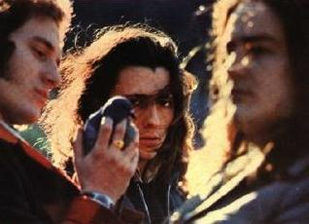
Por Jesús Mota
Charly

Slide 2
Por Jesús Mota
Charly

Slide 3
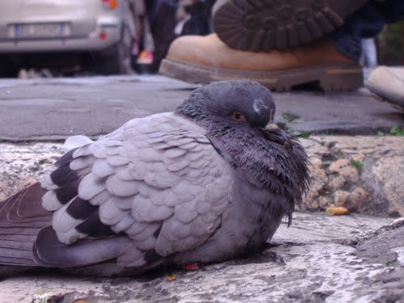
Le llamaba Charly
La encontré en la calle tendida
y lloró de hambre
Charly

Slide 4
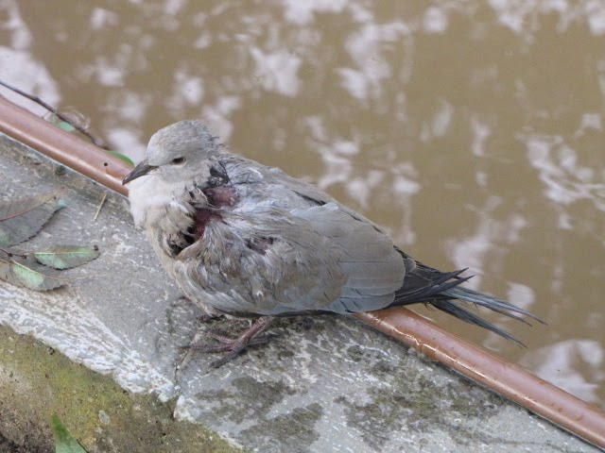
Temblorosa y perdida
casi sin vida
se sintió sola y vencida.

Slide 5
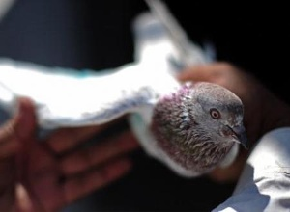
Sus chillidos sordos
sin aliento ni fuerza
en sus alas abiertas pobre Charly

Slide 6
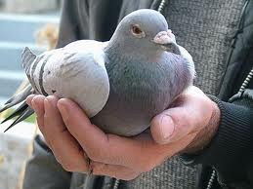
Yo le di nido nuevo
esperanza
y calor entre mis dedos.

Slide 7
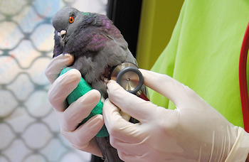
Tuviste suerte
al cruzarte en mi camino
yo te salvé de tu destino
Oh Charly

Slide 8
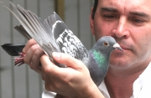
Tuviste suerte
al cruzarte en mi camino
yo te salvé de tu destino
Oh Charly

Slide 9
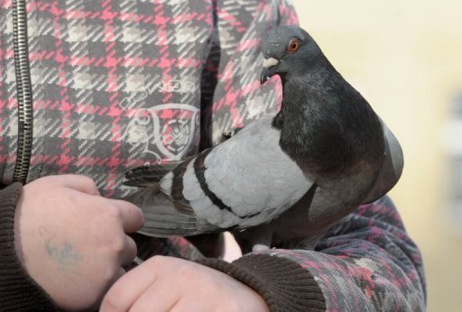
Te presté cuidados
poco a poco viviste y curaste
siempre a mi lado.
Charly

Slide 10

Mas tus ansias de vuelo
te llevaron
a volar libre hacia el cielo.

Slide 11
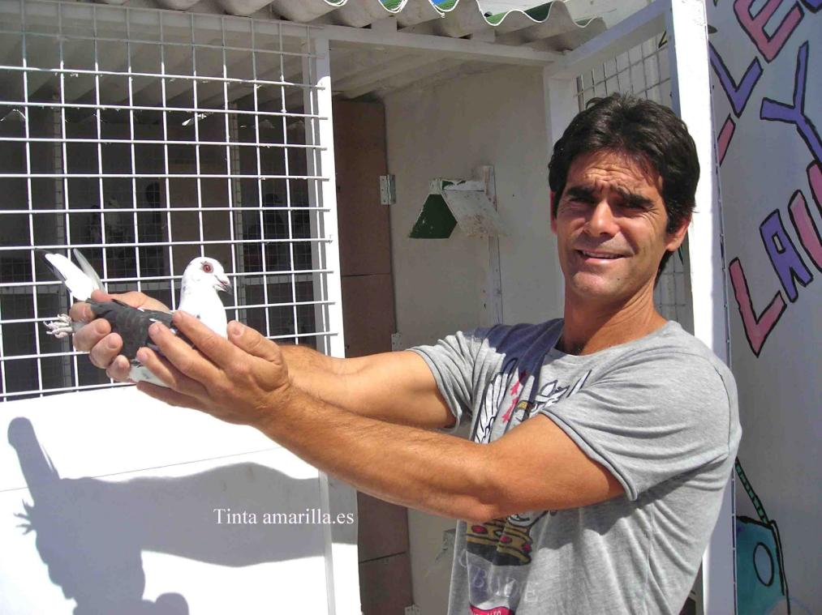
Oh Charly
Tuviste suerte
al cruzarte en mi camino
yo te salvé de tu destino
Tuviste suerte
al cruzarte en mi camino
yo te salvé de tu destino

Slide 12
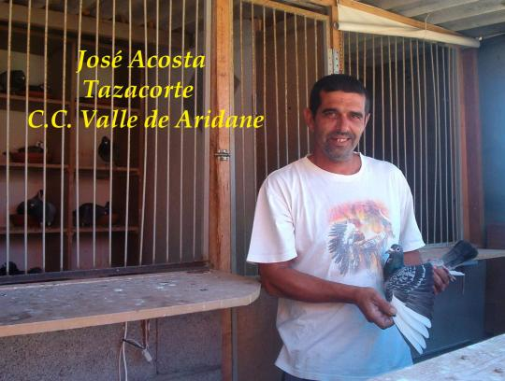
Tuviste suerte
al cruzarte en mi camino
yo te salvé de tu destino
Oh Charly

Slide 13
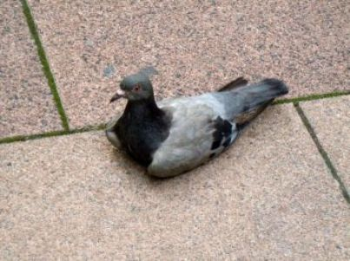
Le llamaba Charly
Charly
La encontré en la calle tendida
y lloró de hambre

Slide 14
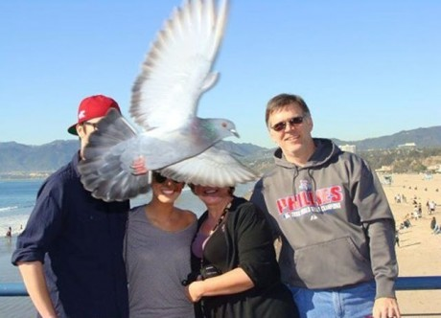
se marchó de mi vida
vivo esperando
que regrese algun día

Slide 15
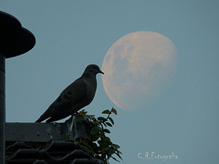
Tuviste suerte
al cruzarte en mi camino
yo te salvé de tu destino
Oh Charly

Slide 16
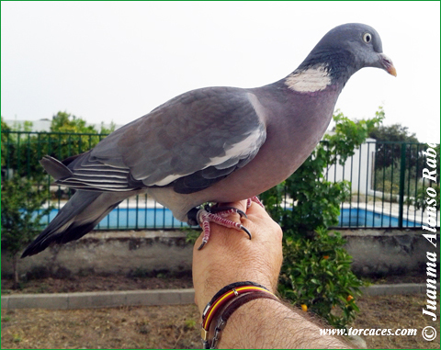
Tuviste suerte
al cruzarte en mi camino
yo te salvé de tu destino
Oh Charly

Slide 17

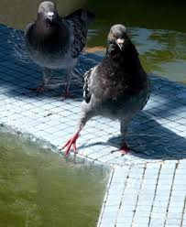



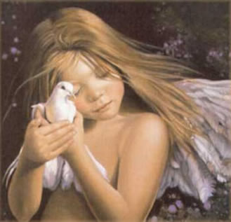

fin

Slide 18



Accede a la sección que desees desde aquí:
Propia Creación
De la Red
Dedicatorias | Fechas Especiales | Graciosos
Historia y Arte | Lugares | Musicales
Naturaleza y Ciencias | Política | Reflexión
Religiosos | Románticos | Salud
Dedicatorias | Fechas Especiales | Graciosos
Historia y Arte | Lugares | Musicales
Naturaleza y Ciencias | Política | Reflexión
Religiosos | Románticos | Salud
Si deseas recibir pps periódicamente en tu correo electrónico subscríbete aquí:

